Slide 1
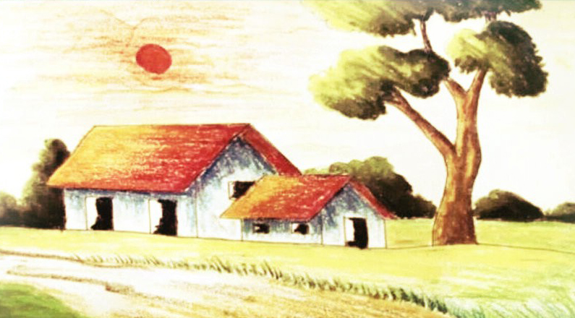
স্বাগত

Slide 2
উপস্থাপনায়ঃ
মোছাঃ ছাবিনা ইয়াছমিন
সহকারি শিক্ষক
শিবপুর উচ্চ বিদ্যালয়
বিরামপুর, দিনাজপুর
sweetsabina75@gmail.com

Slide 3
পাঠ পরিচিতি
শ্রেণিঃ ৭ম
বিষয়ঃবাংলা ( কবিতা )
সময়ঃ ৫০ মিনিট

Slide 4
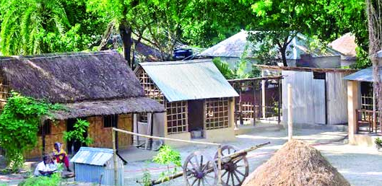
ছবিতে কি দেখছো?
বাড়ি

Slide 5
আজকের পাঠ
আমার বাড়ি
-জসীম উদদীন

Slide 6
এই পাঠ শেষে শিক্ষার্থীরা
কবি পরিচিতি উল্লেখ করতে পারবে।
কবিতাটি শুদ্ধ উচ্চারণে পড়তে পারবে।
শব্দার্থ দিয়ে বাক্য রচনা করতে পারবে।
কবিতায় অতিথির প্রতি যে যত্ন নেওয়া হয়েছে তা বর্ণনা করতে পারবে।

Slide 7
কবি পরিচিতি
জন্ম
নাটক
শিশুতোষ
কাহিনিকাব্য
কাব্য গ্রন্থ
মৃত্যু
১৯০৩ খ্রীষ্টাব্দে ফরিদপুর জেলার তাম্বুলখানা গ্রামে।
নক্সী কাঁথার মাঠ, সোজন বাদিয়ার ঘাট।
রাখালী, বালুচর,মাটির কান্না।
বেদের মেয়ে।
হাসু, এক পয়সার বাঁশী, ডালিমকুমার।
১৯৭৬ খ্রিষ্টাব্দে ঢাকায় মৃত্যুবরণ করেন।।

Slide 8
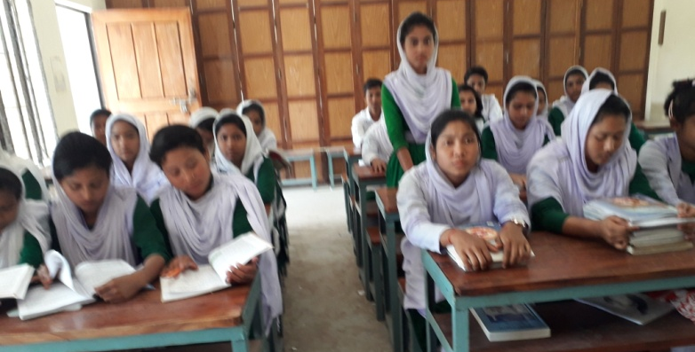
একক কাজ
কবি জসীম উদদীন কোন গ্রামে জন্মগ্রহণ করেন?

Slide 9
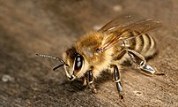
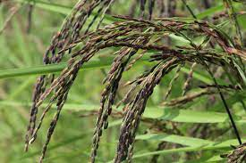
শব্দার্থ
মৌমাছি। ভ্রমরের কথ্যরূপ ভোমর। কবিতাটিতে কোনো বন্ধু বা প্রিয়জনকে ভোমর বলে সম্বোধন করে নিজের বাড়িতে আসার আমন্ত্রণ জানানো হয়েছে।
ভোমর
এক প্রকার আমন ধান যা হেমন্তকালে উৎপন্ন হয়।
শালি ধান

Slide 10
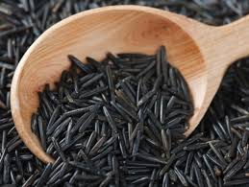
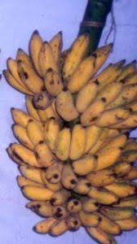
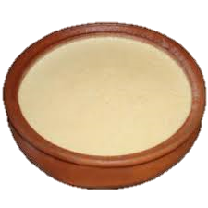
শব্দার্থ
বিন্নি ধান
বাংলাদেশের আদি জাতের ধানগুলোর
একটি।
কবরি কলা
স্বাদের জন্য বিখ্যাত এক প্রকার কলা।
অধিক ঘনত্বের ফলে যে দই গামছায় রাখলেও গড়ায় না।
গামছা বাঁধা দই

Slide 11
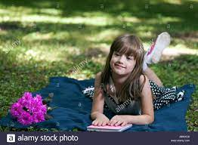
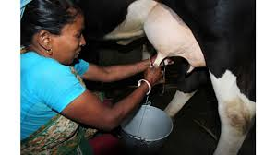
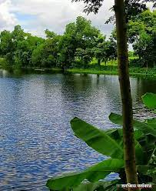
শব্দার্থ
শুয়ো আঁচল পাতি
আঁচল পেতে শুয়ে থেকো।
গাই দোহনের শব্দ
গাভীর দুধ দোহনের শব্দ
কাজলের মতো কালো জলের দিঘি
কাজলা দিঘি

Slide 12
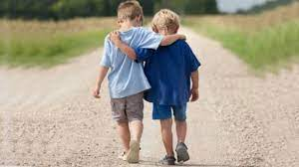
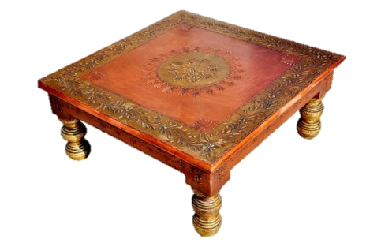
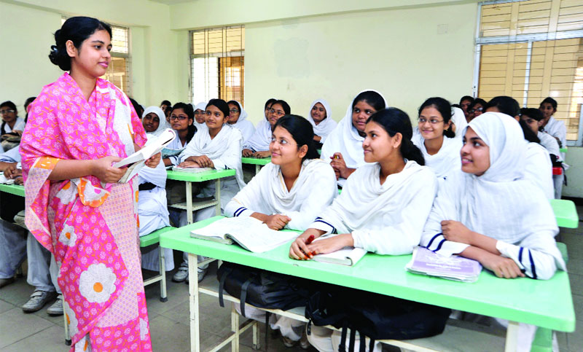
আদর্শ পাঠ

Slide 13
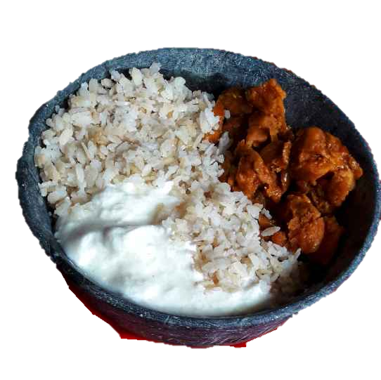
আমার বাড়ি যাইও ভোমর, বসতে দেব পিঁড়ে,

Slide 14
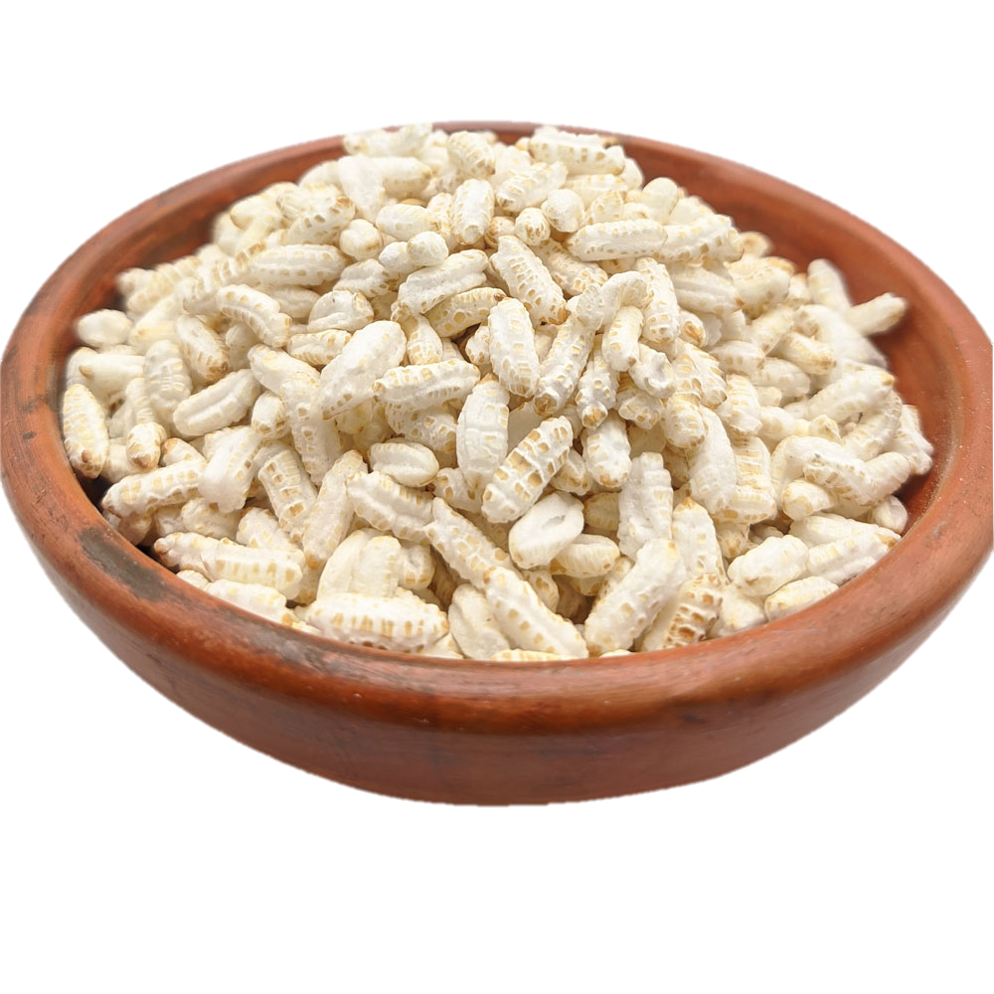
জলপান যে করতে দেব শালি ধানের চিঁড়ে।

Slide 15
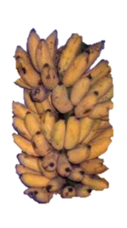
শালিধানের চিঁড়ে দেব, বিন্নি ধানের খই ,

Slide 16
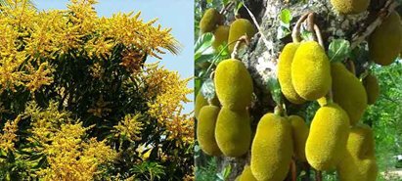
বাড়ির গাছের কবরি কলা, গামছা বাঁধা দই।

Slide 17
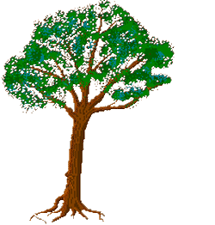
আম কাঁঠালের বনের ধারে শুয়ো আঁচল পাতি,

Slide 18
গাছের শাখা দুলিয়ে বাতাস করব সারা রাতি।

Slide 19
চাঁদমুখে তোর চাঁদের চুমো
মাখিয়ে দেব সুখে,

Slide 20
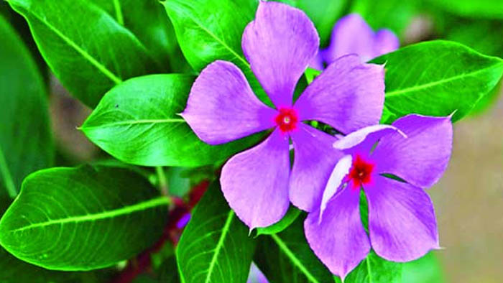
তারা ফুলের মালা গাঁথি, জড়িয়ে দেব বুকে।

Slide 21
গাই দোহনের শব্দ শুনি জেগো সকাল বেলা,

Slide 22
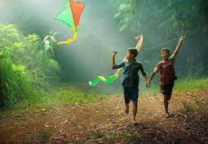
সারাটা দিন তোমায় লয়ে করব আমি খেলা।

Slide 23
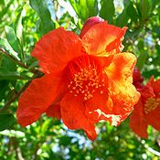
আমার বাড়ির ডালিম গাছে ডালিম ফুলের হাসি,

Slide 24
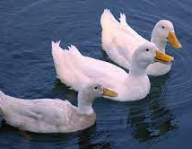
কাজলা দিঘির কাজল জলে হাঁসগুলি যায় ভাসি।

Slide 25
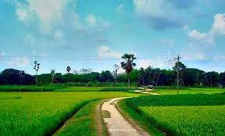
আমার বাড়ি যাইও ভোমর, এই বরাবর পথ,

Slide 26
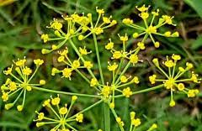
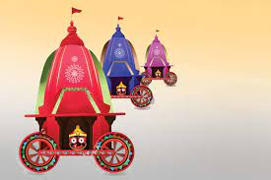
মৌরি ফুলের গন্ধ শুঁকে থামিও তব রথ।

Slide 27
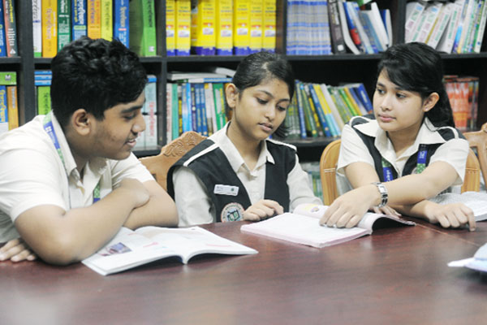
জোড়ায় কাজ
ভোমর,শালি ধান,বিন্নি ধান,কবরী কলা,কাজলা দিঘি শব্দ দিয়ে বাক্য লিখ ।

Slide 28
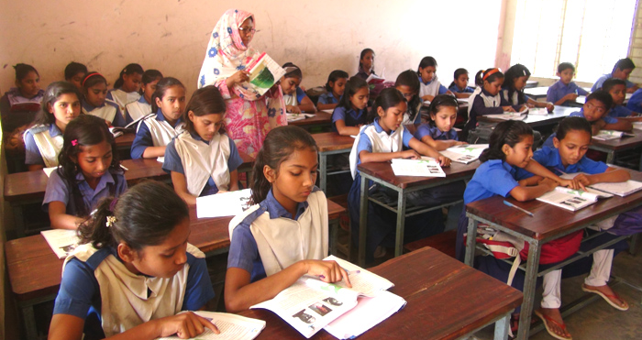
সরব পাঠ

Slide 29
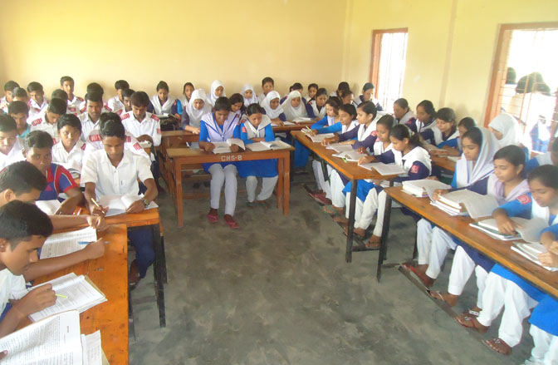
নীরব পাঠ

Slide 30
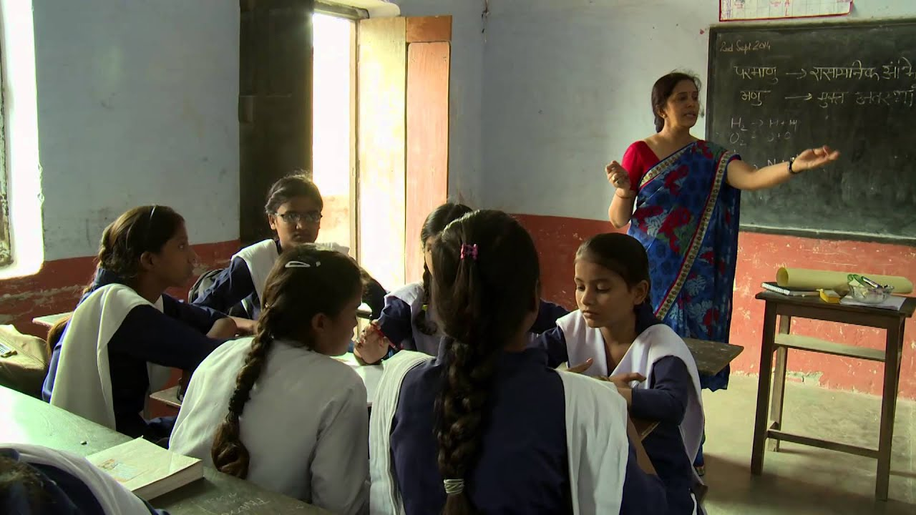
দলগত কাজ
বাংলাদেশের প্রসিদ্ধ ও ঐতিহ্যবাহী খাবারসমূহের তালিকা তৈরি কর।

Slide 31
মূল্যায়ন
বহু নির্বাচনি প্রশ্নঃ
১।‘আমার বাড়ি’ কবিতায় কবি বন্ধুকে কোন ধানের চিড়া খেতে দিবেন?
√
ক) শালি
খ) আমন
গ) বোরো
ঘ) বিন্নি
২।‘থামিও তব রথ’ – দ্বারা কী বোঝানো হয়েছে?
ক) যাত্রাবিরতি
খ) রথ দেখা
উত্তরগুলোতে ক্লিক করি
√
গ) গন্তব্যে পৌছানো
ঘ) রথ চালনা

Slide 32
মূল্যায়ন
১। ‘আমার বাড়ি’ কবিতায় কবি বন্ধুকে কোন ধানের চিঁড়া খেতে নিবেন ?
২। ‘আমার বাড়ি’ কবিতায় কাজলা দীঘির কাজল জলে কী ভাসে ?
৩। কবি বন্ধুকে কিভাবে বাতাস করবেন?
৪। কবি বন্ধুকে কোন ফুলের মালা দিবেন?

Slide 33
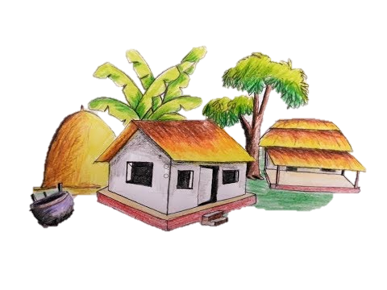
বাড়ির কাজ
আমার বাড়ি কবিতা পাঠের ঊদ্দেশ্য নিজ ভাষায় ব্যাখ্যা কর।

Slide 34
ধন্যবাদ

